Slide 1
Jupiter系统实现
唐瑞泽 151220100
2017年10月26日

Slide 2
目录
协同编辑应用
系统模型
OT与Jupiter算法介绍
系统实现与测试
总结

Slide 3




协同编辑应用
Google Docs
IBM OpenCoWeb
Codoxware

Slide 4
协同编辑应用
应用特点
如果没网怎么办？
没网环境也能够编辑，本地要有副本。
如果网速很慢怎么办？
不能等服务器处理完再响应用户操作，本地操作立即返回。
理论建模
用LIST表示文档

Slide 5
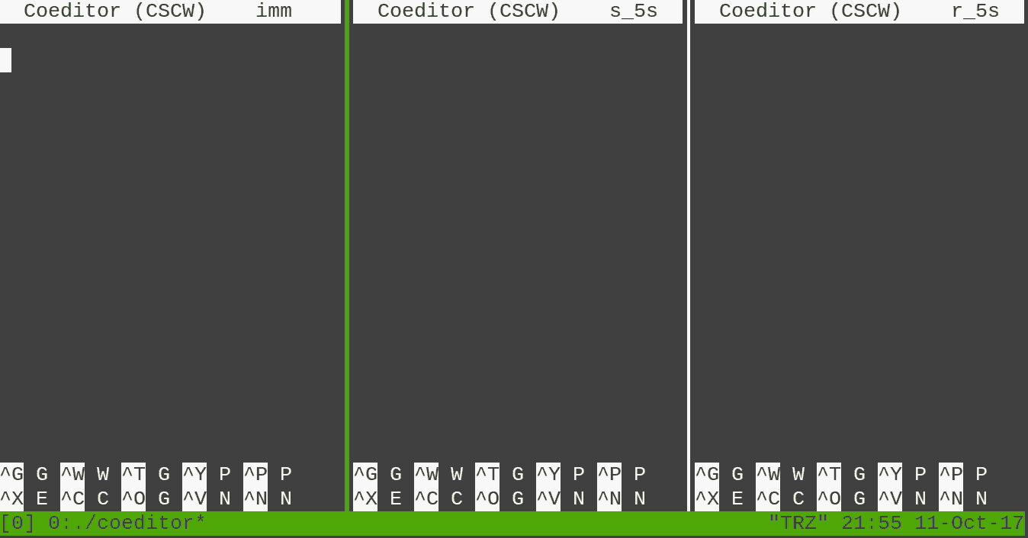
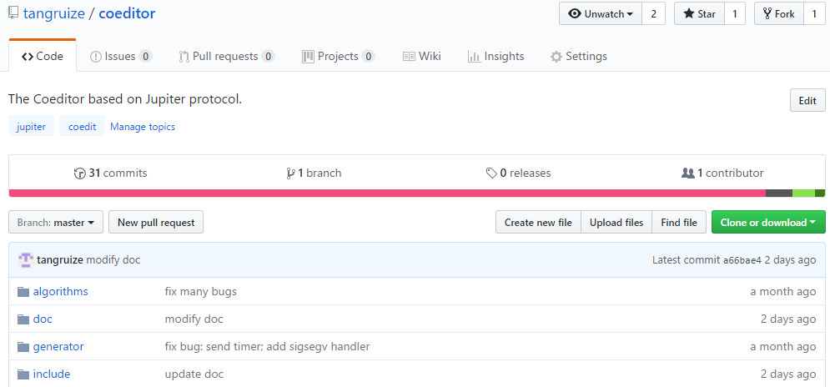
系统演示
https://github.com/tangruize/coeditor.git

Slide 6
系统模型
_{Update}
Replica = S + C_{s}
_{Modify}
_{FIFO}
User
User
User
Conflict??
Server
Client 1
Client 2
Client 3
replica
replica
replica
replica
Hi~
Hello
Hi~
Happy
Hi~

Slide 7
OT简介
Reference:
High-Latency, Low-Bandwidth Windowing in the Jupiter Collaboration System, Figure 3
Client
Server
PLAN
PLAN
Del 1
Del 2
LAN
PAN
LN
AN

Slide 8
OT简介
Operation Transform

Slide 9
OT简介
Reference:
High-Latency, Low-Bandwidth Windowing in the Jupiter Collaboration System, Figure 3
Client
Server
PLAN
PLAN
Del 1
Del 2
xform
LAN
PAN
Del 1
Del 1
AN
AN

Slide 10
OT简介
xform(del x, del y) = {del x-1, del y} if x > y {del x, del y-1} if x < y {no-op, no-op} if x = y
简言之，后面的被前面的影响，把坐标提前一个。
(del,ins),(ins,del),(ins,ins)

Slide 11
OT简介
Client
Server
PLAN
PLAN
Ins 5 E
Ins 6 T
Ins 5 E
xform
PLANE
PLANET
NO OP
Ins 6 T
Nothing
PLANET
PLANET

Slide 12
Jupiter简介
_{{S2’,C’’}=OT(S2,C’)}
_{S2’=INS 6 T}
_{C’’=NO OP}
_{{S1’,C’}=OT(S1,C)}
_{S’=NO OP}
_{C’=NO OP}
Reference:
High-Latency, Low-Bandwidth Windowing in the Jupiter Collaboration System, Figure 5
Jupiter!
0,0
PLAN
C
S1
PLANE
1,0
0,1
PLANE
S2
S1’
C’
PLANE
1,1
0,2
PLANET
S2’
C’’
1,2
PLANET
Jupiter协议基本思想：迭代做OT

Slide 13
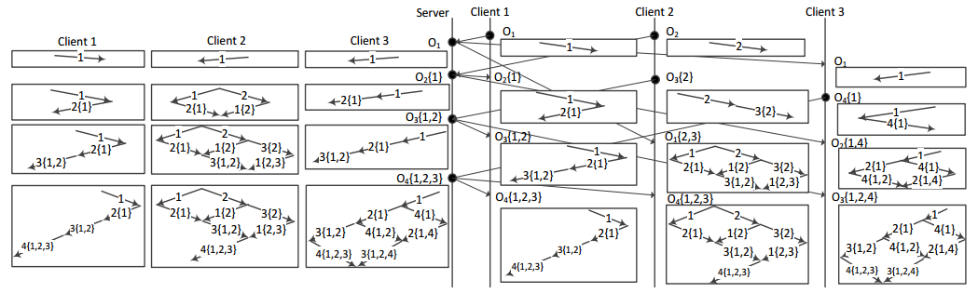
Jupiter简介
Achieving Convergence in Operational Transformation: Conditions, Mechanisms and Systems . CSCW 2014
Server
Client
Server为每一个Client维护一个2D状态空间。

Slide 14
系统开发目标
实现CSCW和CSS算法。
测试算法正确性。

Slide 15
系统实现
登录
算法实现
Client算法
Server算法
用户界面

Slide 16
系统实现——登录
Request to open hello.txt, using CSCW
Client
1
Server
MD5: hello.txt: d41d8…
ID: 1
1
2
Bye-bye~
Client
2
3
Client
3
TCP connection, i.e. FIFO. Accept.
Your id is 1

Slide 17
系统实现——算法
INS 1 L
Client
1
Server
1
INS 1 L
Server Processing…
(Using OT function)
Local Processing…
3
INS 2 L
Get OP: INS 2 L
Server Processing…
Client
3
Remote Processing…
Using OT function
Result: INS 3 L

Slide 18
系统实现——CLIENT UI
如何获得用户输入？如何把结果展现给用户？
Client
CLI：适合喜欢命令行或者手速快的用户
GUI：具有良好的交互性。
都需要完整的文本编辑功能：textOp类提供插入删除单字符等功能。

Slide 19
系统实现——sERVER
网络编程 并发处理
Server
inetd(<=Ubuntu 14.04预装)
xinetd(>Ubuntu 14.04预装)
安全可靠高效。只需注册即可使用。无需手动唤醒。

Slide 20
系统实现——sERVER
管理登录信息，处理输入输出
Server
信号量：维护在线信息
Inotify: 监听是否有新的OP
File lock: 临界资源一致性、FIFO写入
POLL: 多路监听，避免使用多线程。

Slide 21
系统实现——模块化
不同算法模块如何加载？相同机制代码如何复用？
动态链接：提供算法需要实现的API，运行时加载。
回调函数：已经实现的机制，发送、写入本地只需一个函数调用。
DLL LOADER
XFORM
CSCW
CSS

Slide 22
系统测试——OP Generator
谁知道算法实现有没有问题？谁知道程序有没有bug？
（手速快的用户）
测试：高速、大量、随机产生OP序列。
报警：检测部分算法错误。由于算法具有积累效应，算法出错几乎都会触发。
Generator

Slide 23
系统测试——模拟延迟
网崩算法还对吗？
现在网速太快，使得算法很快同步。
引入延迟加大分歧状态，使得测试环境更苛刻。
用户可以根据自己需要决定是否发送、接收。

Slide 24
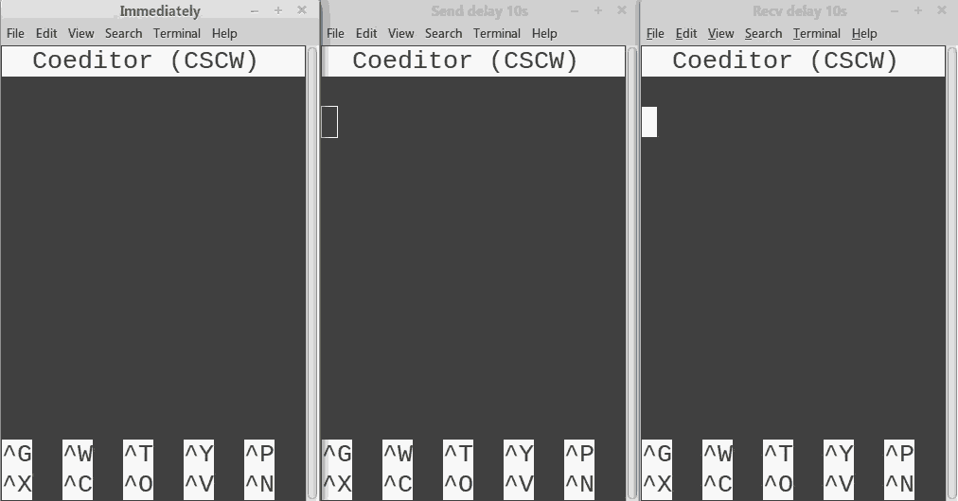
系统演示
https://github.com/tangruize/coeditor.git

Slide 25
总结——知之为知之
问：算法49行代码和UI的4000+代码相比，哪个用的时间长？

Slide 26
总结——墨菲定律
任何事都没有表面看起来那么简单； while (!local_ops.empty());
所有的事都会比你预计的时间长； 我以为前天就可以做完PPT。
会出错的事总会出错； -Wall -Wextra -Wpedantic -Werror
如果你担心某种情况发生，那么它就更有可能发生。 -那个地方可能会死锁。但是可能性不大。 -N天后……天呐，又是哪里出了BUG！！！

Slide 27
总结——TODO LIST
CSS算法
辅助测试（TikZ, Graphviz）
TLA形式化验证
OT functions for practical lists

Slide 28
总结——收获、感悟
知识是一个有机整体，在实践中复习了《算法设计与分析》、《计算机系统基础》、《操作系统》、《计算机网络》、《数据结构》、《高级程序设计》、《汇编语言》......
提升了阅读理解论文的能力，增强了对科研的兴趣。
严重提升了写BUG和DEBUG能力。
深入学习了许多工具、编程技巧等。

Slide 29
THANK YOU!
唐瑞泽 151220100
2017年10月26日

